Slide 1
Австралия физикалық-географиялық орны
Л.Н. Гумилев атындағы Еуразия Ұлттық университеті
Дәріс 13

Slide 2
Жоспары:
1. Материктің физикалық-географиялық орны.
2. Табиғаты қалыптасуының негізгі кезеңдері.

Slide 3
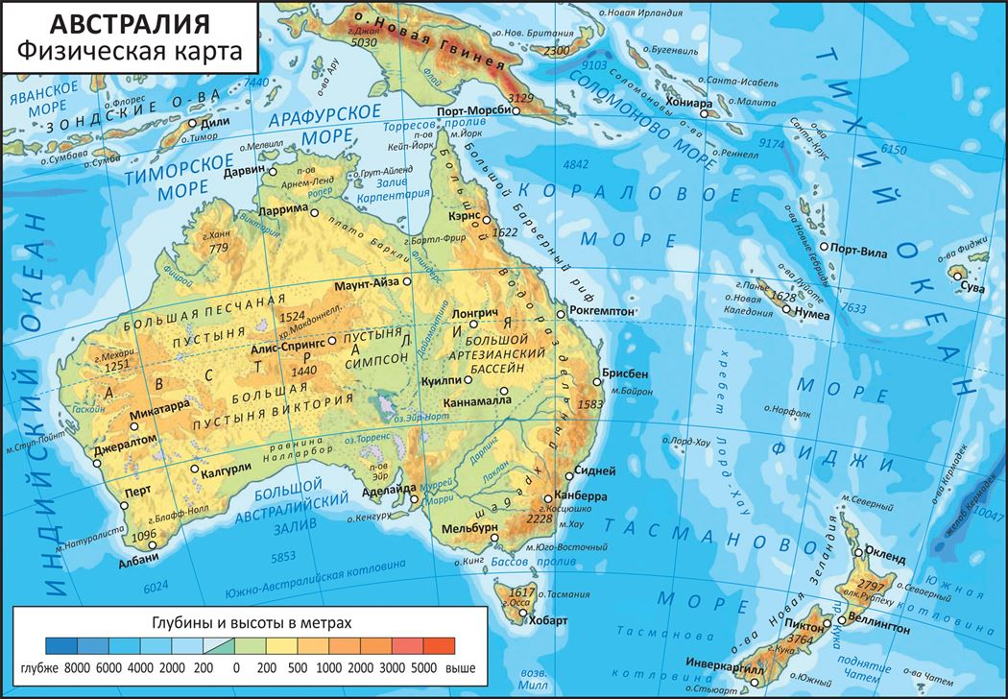
1. Материктің физикалық-географиялық орны
Австралия - Жер бетіндегі ең кіші материк. Ол іргелес аралдарымен қоса түгелдей оңтүстік жарты шарда жатыр. Басқалардан кейін ашылып, қонысталынған бұл материктің аты латынның australis - оңтүстік деген сөзінен шыққан.
Оңтүстік тропик Австралияны одан солтүстікте материктің шағын, оңтүстікте көпшілік бөлігі жататындай етіп кесіп етеді.
Материктің шеткі бөліктері:
солтүстікте - Йорк мүйісі (10°41' о.е.)
оңтүстікте - Оңтүстік-Шығыс мүйіс (39° 11' о.е.)
батыста - Стип- Пойнт мүйісі (113°05' ш.б.)
шығыста - Байрон мүйісі (153°34' ш. б.).
Австралия солтүстіктен оңтүстікке 3200 км-ге, батыстан шығысқа 4100 км шамасында созылып жатады, көлемі – 7млн. 687,0 мың км²., ал мұхиттармен бірге-8млн.504,0мың.км²

Slide 4
№ | Аралдың аттары | Ауданы (км.кв)
1. | Жаңа Гвинея | 829 300
2. | Жаңа зеландия | 265 300
3. | Тасмания | 67 000
4. | Соломонов аралы | 40 000
5. | Жаңа Британия | 36 000
6. | Фиджи аралдары | 18 272
7. | Жаңа Каледония | 16 750
8. | Гавай аралдары | 16 706
9. | Жаңа Гебрид аралдары | 14 763

Slide 5
Австралия Тынық және Үнді мұхиттарының суымен ұласып жатыр. Ол ешбір материкпен құрлық арқылы байланыспайды. Сондықтан Австралияны, сондай-ақ оның көлемінің шағын екендігін еске ала отырып, кейде материктік арал деп те атайды.
Австралиядан солтүстікте және шығыста, Тынық мұхиттың оңтүстік-батыс бөлігінде материктік, маржандық және жанар тау текті көптеген ірілі-ұсақты аралдар жатыр. Бүкіл осы аралдардың жиынтығын Мұхиттық аралдар деп атайды.
Мұхиттық аралдардың жалпы көлемі шамамен 1,3 млн. км². Әдетте, Мұхиттық аралдарды бірнеше бөлікке бөледі.
Мұхиттық аралдар
Меланезия
Микронезия
Полинезия
Австралияға ең таяу жатқан Жаңа Зеландиядан басқа, батыстағы ең ірі арал. Меланезияға Жаңа Гвинея, Соломон аралдары, Жаңа Каледония т. б. кіреді. Ең оңтүстікте жатқан Жаңа Зеландия ерекше көзге түседі.
Меланезиядан солтүстіктегі және 177° ш. б. батысқа таман жатқан ұсақ аралдар (Мариан, Каролин, Маршалл т.б.).
Тынық мұхиттың орталық және оңтүстік бөлігінде 177° ш.б. шығысқа қарай жатқан қалған барлық аралдар Полинезияға жатқызылады. Олар Гавай, Лайн, Қоғам аралдары т. б.

Slide 6
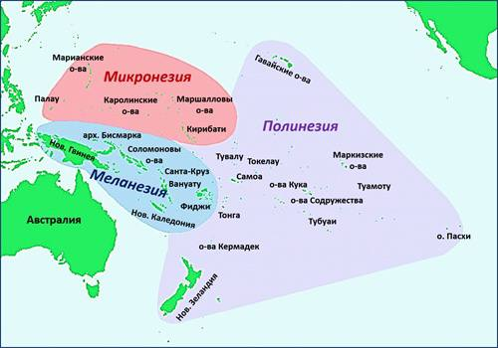

Slide 7
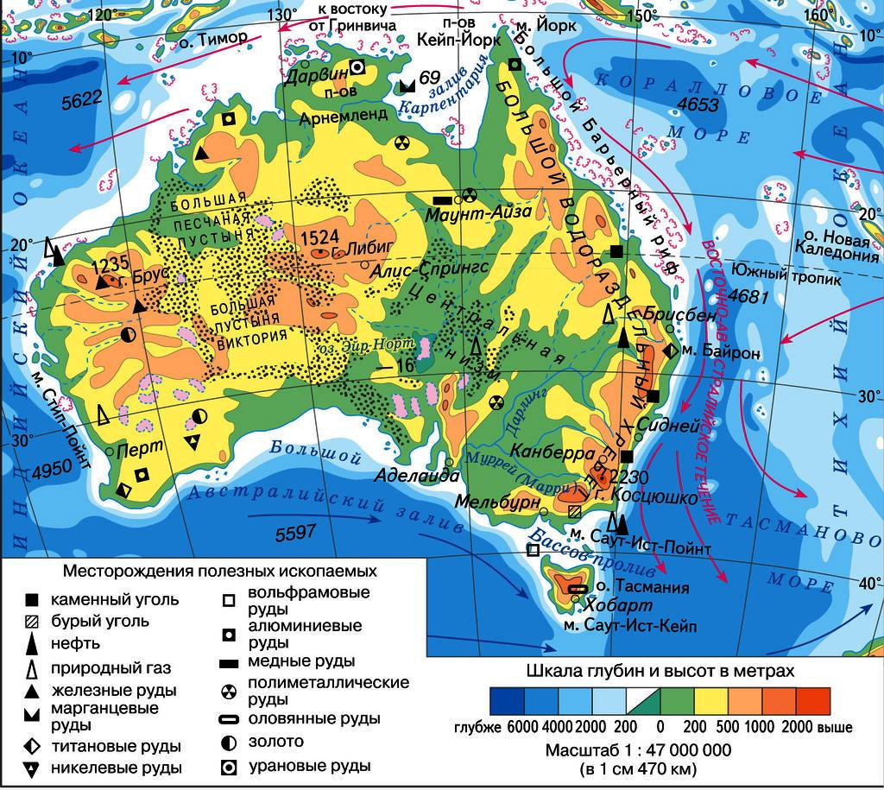
Австралияға солтүстігінен эпиконтиненттік Тимор және Арафур теңіздері, сонымен бірге Карпентария шығанағы ұласып жатыр. Тайыз сулы өңір материктің Үнді мұхитымен ұласып жатқан батыс және оңтүстік жағалауларын бойлап созылып кетеді. Шығысынан Австралияны жер қыртысы мұхиттық немесе өтпелі типтегі терең қазан шұңқырлар болып табылатын (5000 м-ден аса) маржанды Тасман теңіздерімен ұласады.
Үстінде материктік және маржан аралдары бар су асты қыраттары мен жоталарын бөлетін Фиджи, Жаңа Каледония т.б. қазан шұңқырлардың тереңдігі кем түспейді. Сырт жағынан, ішінара теңіздер жағынан да аралдар доғасын бойлап ең тереңдігі 9, тіпті 10 мың м-ден асатын науалар (Меланезия, Витязь, Тонга, Керма-дек т. б.) созылып кетеді.

Slide 8
Австралияның биік шыңдары
 | аттары | Тау жүйелері, елдері, ауданы | Биіктігі (м)
1 | Джая | Жаңа Зеландия аралы | 5 030
2 | Кука | Жаңа Зеландия | 3 764
3 | Косцюшко | Австралиялық Альпі | 2 228
4 | Панье | Жаңа Каледония аралы | 1 628
5 | Осса | Тасмания аралы | 1 617
6 | Бартл-Фрир | Үлкен Суайрық жотасы | 1 622
Вулканды шыңдар
№ | аттары | Тау жүйелері, елдері, ауданы | Биіктігі (м)
1 | Мауна-Лоа | Гавай аралы | 4 170
2 | Руапеху | Жаңа Зеландия | 2 797
3 | Улавун | Жаңа Британ аралы | 2 300

Slide 9
Ірі өзендері
№ | аттары | Ұзындығы (км) | Алаптың ауданы (мың.км.кв)
1 | Муррей (Дарлингімен) | 3 750 | 1 160
Ірі көлдері
№ | аттары | Алаптың ауданы (мың.км.кв)
1 | Эйр | 15 000
2 | Торренс | 5 900

Slide 10
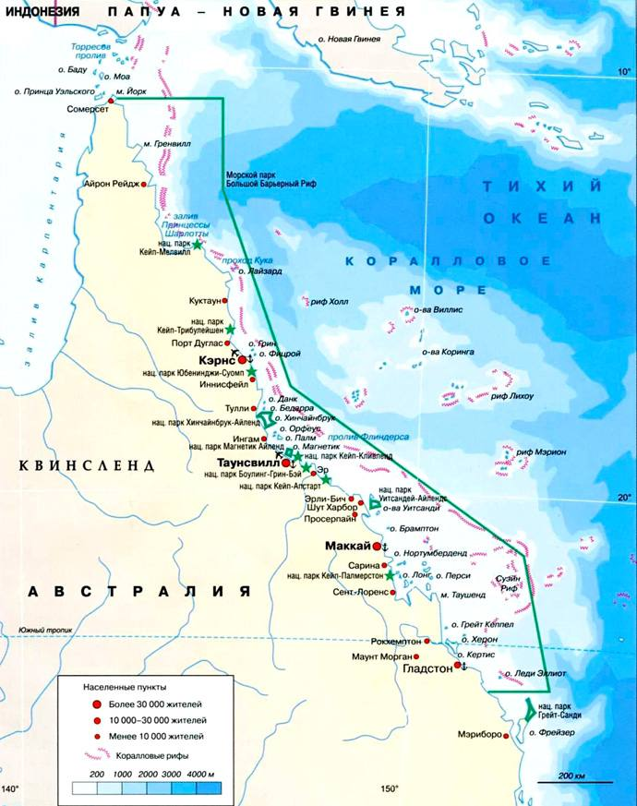
Судың тұрақты жоғары температурасы Маржан құрылыстарының дамуына қолайлы жағдай туғызады, олар Маржанды теңізде өте-мөте тараған. Оның алабында материктік қайраңның шетін бойлап 2300 км-ге Үлкен Тосқауыл риф созылып кетеді. Оңтүстікте оның ені 150 км-ге жетеді. Оның кедір-бұдыр, эрозиямен тілімденген бетін толысу кезінде су басады. Рифті қиып өтетін енсіз каналдар ашық теңізден тереңдігі 50 м-ден аспайтын Үлкен лагуна дегенге апарады. Онда кеме жүзе алады, сондықтан да оның жағаларында Австралияның ірі порттары орналасқан. Соңғы жылдары маржан ғимараттары әдеттен тыс көбейіп кеткен «тікенді таж» деп аталатын теңіз жұлдыздарының шабуылынан қатты зардап шегуде. Олар Үлкен Тосқауыл рифінің бір бөлігін құртып та жіберген және бүл бірегей табиғи қүрылымды түгелдей құрту қаупін төндіреді.

Slide 11
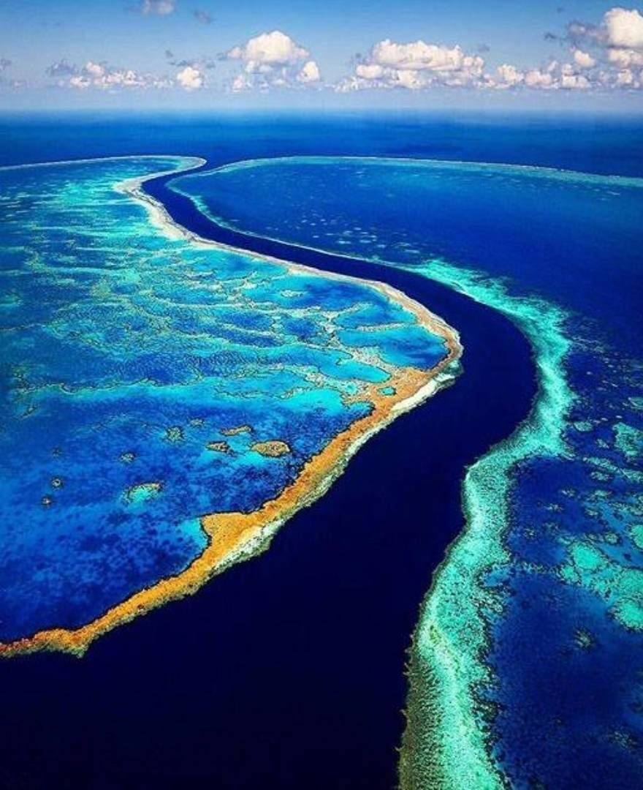
Үлкен Тосқауыл рифі

Slide 12
Шолу сұрақтары
1. Австралия материгінің шеткі нүктелері қандай?
2. Мұхиттық аралдардың жалпы көлемі қанша және олар қалай жіктеледі?
3. Материктің ең биік шыңы қандай?
4. Австралия материгінің ең ұзын өзені қалай аталады?

Slide 13
2. Табиғаты қалыптасуының негізгі кезеңдері
Австралия Гондван құрамынан дербес материк ретінде юра кезеңінің соңында бөлінді. Оның қүрлығының сол кездегі пішіні қазіргіге толық сәйкес келмейтін. Солтүстік Шығысы Жаңа Гвинеяның оңтүстік бөлігіне дейін созылып, оның үстіне солтүстік-батыс бөлігін Үнді мұхитының суы алып жататын. Шығыс және оңтүстік-шығысынан ежелгі Австралия платформасына дейін Шығыс Австралия (Тасмания) анмағының теп-тегіс қатпарлы құрылысы жаңасып жатыр. Ол оңтүстік-шығысында байкалдық құрылымнан шығыс шеті солтүстік-шығысындағы герциндік құрылымға дейінгі әр түрлі жастағы түзілімнен тұрады. Оңтүстікте бұл аймақ сол кезде материкпен жалғасқан Тасманияға дейін созылып жатты.
Мезозой кезінің басында бұл қатпарлы аймақ платформа сипатына ие болды да Австралияның ежелгі платформасымен тығыз тұтасып кетті. Материктің шығысынан оны Тынық мұхит платформасынан бөліп тұрған Жаңа Гвинея-Жаңа Зеландиялық аймақтын, Тынық мүхит геосинклинальдық белдеуі қоршайтын.
Платформаның архей фундаменті шығыңқы жатқан неғүрлым ежелгі учаскесі батыста, 120-меридианның екі жағында жатыр.

Slide 14
Солтүстік және батысында протерозой немесе төменгі палеозойда дамуы басталған майысу жатыр. Олардың шегінде интенсивті шөгінділер жиналуы болған. Материктің орталық белігінде едәуір кейініректе Амадиес майысуы қалыптасқан.
Бор және палеогон кезеңі ішінде ежелгі және жас платформалардың түйіскен аралығында Карпентария шығанағы, Үлкен Артезиан Бассейні (Орталық жазық) мен Муррей (Марри) өзені бассейнінің синеклизалары пайда болды. Бұл синеклизалар материктің шығыс белігін батысынан ұзақ уақыт бөліп тұрған теңіз трангрессиясын алып жатты.
Материктің көпшілік бөлігінің сол кездегі климат жағдайы аз зерттелді. Оның батыс жартысының ішкі аудандары аридтілігімен ерекшеленеді деген болжамдар бар.
Австралияның оқшаулығы, батысы мен шығыс аудандарының байланыссыз жатуы, аридтік жағдайдың басымдылығы органикалык дүниесінің дамуында оның жоғары эндемизм мен архаизмділігіне себепші болды. Сірә, бор дәуірінің соңында - Австралиядағы кайнозойдың бас кезінде қалталы және жұмыртқалағыш сүтқоректілердің кейін құрып біткен алғашқы өкілдері пайда болса керек. Бұл уақытта қазіргіге жақын флора дами бастайды.

Slide 15
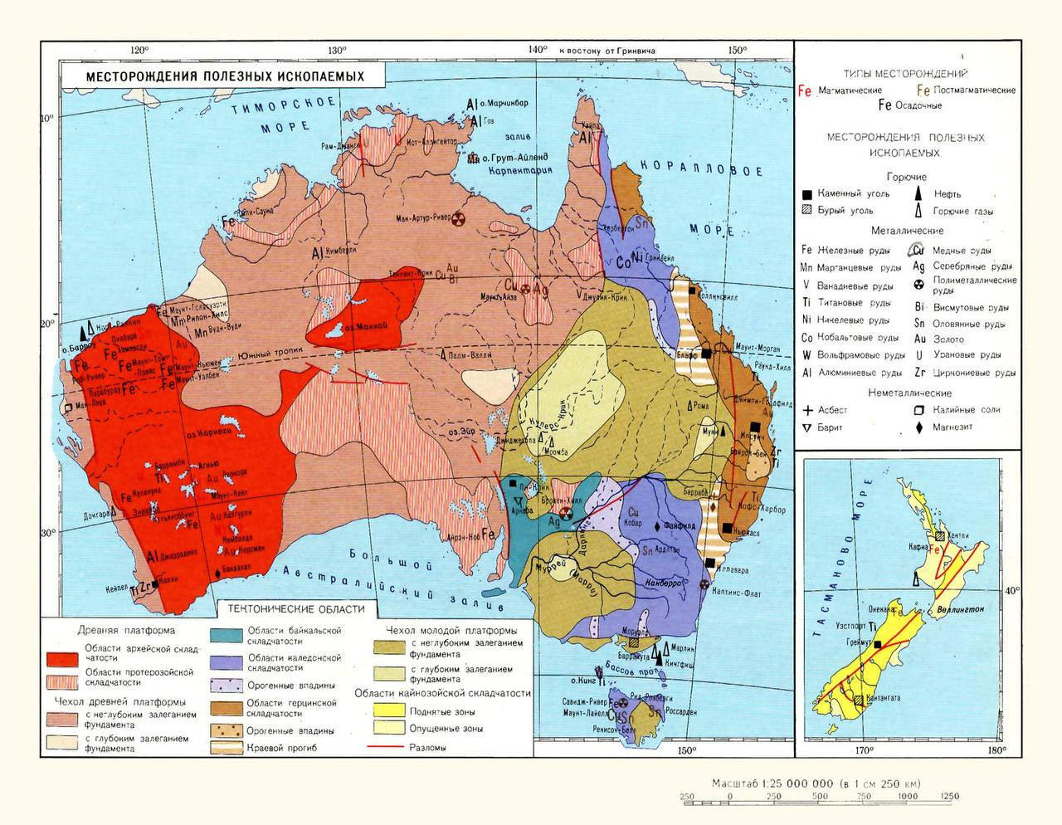

Slide 16
Мезозойдың соңы мен кайнозой дәуірінің ішінде тау қальштасу процесі Тынық мұхит шеңберінің шегінде болды. Бұл Жаңа Гвинеядан Жаңа Зеландия аралдарына дейінгі аралықта тау құрылысы қалыптасуына алып келді, сондай-ақ Австралияның жас және ежелгі шегіндегі платформалардың белгілі салдарлары да болды.
Ежелгі платформалардың үлкен бөлігінде кайнозой бойында рельеф ертедегі болған докембрий рельефінің негізінде дамыды. Көтерілу жүріп өтті және Австарлияның батысында денудация күшейді. Әсіресе күшті өзгеріске ішкі платформалық цокольдық таулардың түзілуі жүрген платформаның орталық бөлігі ұшырады, мұнда архей және протерозойдың шығыңқы жатқан орнында терең ойыс Амадиеспен (авлакогенмен) бөлінген Макдоннел мен Масгрейв таулары көтерілді.

Slide 17
Палеогон кезеңінде оңтүстікке, Үлкен Австралия шығанағының солтүстігіне қарай Юкла ойысының түзілуі жүріп, ол теңіз суына батты. Неогон кезінде теңіз құрғап, оның орнында Налла-арбор жазығы пайда болды.
Жаңа платформаның палеозойлық құрылысының тегістелген орнында ең жаңа қозғалыстар нәтижесінде Үлкен Суайырық жотасы, Флиндерс пен Маунт-Лофти таулары көтерілді. Көтерілу Тасман теңізі жағалауларының темен түсуімен, жарықтар пайда болуымен және әсіресе оңтүстік-шығыста базальт вулканизмдерінің күшті байқалуымен қоса жүрді. Оңтүстікте төмен түсу Басс бұғазы мен Тасманияның бір бөлігінің пайда болуына алып келді.
Неоген бойы мен антропогеннің бас кезінде климат жағдайы әлденеше рет өзгеріске түсті: аридтану кезеңі ылғалдану кезеңімен ауысты. Плювиалдық кезеңнен Австралияның қуаң аудандарында тек ішінара тұзды суға толған немесе толық сорға айналған гидроморфтық қызыл түсті қабаттар, қүрғаған өзен арналары, көл қазан шұңқырлары ғана сақталған. Теңізден босаған жас жазықта Австралияның неғұрлым ірі өзендер жүйесі қалыптасты.
Тынық мұхит белдеуі шегінде тау түзілуімен байланысты Оңтүстік-Шығыс Азия мен Австралия арасындағы құрлық недәуір ұлғайды, Зонд архипелагы Жаңа Гвинея мен Австралияның ірі аралдары арасында көптеген қайраңдар, аралдар мен құм қайырлар пайда болды.
Австралияға Азиялық жануарлардың келуі үшін құрлықтың мұндай үлғаюы жеткіліксіз еді, алайда, ол материкте адамдардың пайда болуын толық қамтамасыз етті. Ежелгі адамдар ішінара құрлықпен, таяз сулы бұғаздар аркылы, ішінара салдармен Кіші Зонд аралына, содан кейін Жаңа Гвинея мен Австралияға өткен. Олармен бірге сірә, кейбір өсімдіктер де, сондай-ақ Австралиянын жабайы фауналар құрамындағы сүтқоректілердің жалғыз өкілі динго иті де келуі мүмкін.
Платформалық құрылымның басым болуы Австралияда көбінесе жазық рельеф пен үсті тегіс сериялардың төменгі палеозойдан неогенге дейін таралуын алдын ала белгілеп берді.

Slide 18
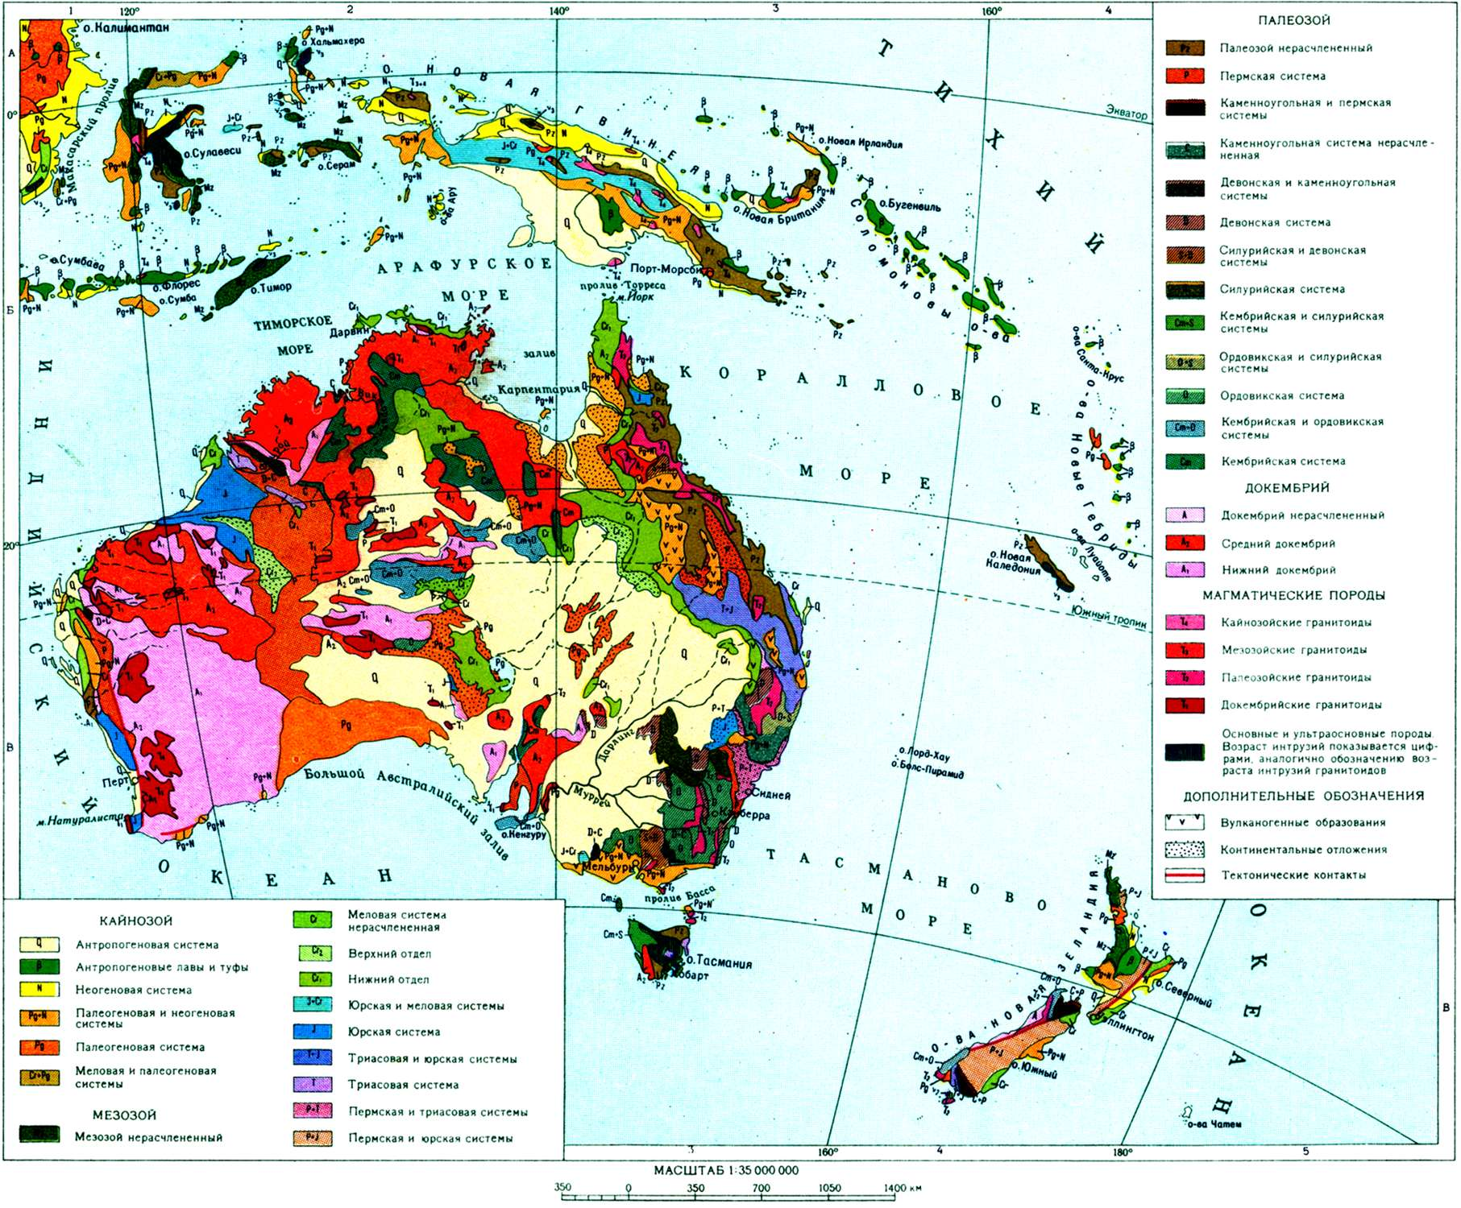

Slide 19
Материктің жартысынан көбін алып және Арафур теңізінің Үлкен Австралия шығанағы мен тағы басқаларының эпиконтинентальды бассейндеріне жапсарлас жатқан ежелгі Австралия платформасы архейлік және төменгі протерозойлық фундаментке ие, онда алтынның, уранның, полиметалл рудаларының, бокситтің кендері бар. Фундамент материктің батысында, орталық бөлігі мен солтүстігінде жер бетіне шығып жатыр. Қалған территорияда ол протерозой және палеозой жасындағы жамылғы шегіндінің астында жатыр. Бұл жамылғының ең қалың жері материктің солтүстігі мен батысындағы ежелгі синеклизаларда болады (Каннинг, Кимберли, Перт және басқалары).
Шығыс Австралияның тау жер бедерінің негізінен солтүстікке карай 28° оңтүстік ендікте ені неғұрлым үлкейе түсетін Үлкен Суайрык жотасын құрайды, ол оңтүстікке қарай тарыла береді. Ең биік шыңдары әк тасты Көгілдір таулар Мен Австралия Альпісында (2000 метрден астам) жатыр. Шыңдарында жер бедерінің таулы-мұзды түрлері кездеседі.
Тау бөктерінің теңіз жағы мен ірі жарықтар түбінде жас аккумулятивті жазықтар жатыр. Материктің көптеген аудандары үшін жанар тау әрекеті арқылы пайда болған әр түрлі жастағы жер бедері тән болады. Материктің солтүстік-батысында палеозойдағы жанар тау әрекеті нәтижесінде Антрим үстірті түзілді.
Кайнозой жасындағы (үстірт, вулкандық таулар) вулканогендік түрлер негізінен шығыстағы тау құрылыстары бар жерлерде кездеседі.
Жаңа Гвинея-Жаңа Зеландия аймақтарының аралдары үшін қатпарлы және жақпарлы- қатпарлы жас таулардьщ вулканды үстірт және вулканды таулармен (әсіресе Жаңа Зеландияда), жас аккумулятивті жазықтармен үйлесе таралуы тән.

Slide 20
Шолу сұрақтары
Австралия Гондвана құрамынан қай кезеңде бөлінді?
Платформаның архей фундаменті қай аймақта жатыр?
Мезозойдың соңғы дәуірінде қандай процес болды?
Неоген дәуірінде климат қандай өзгерістерге ұшырады?

Slide 21
Негізгі әдебиеттер
1.Рябчиков А.В. Физическая география материков и океанов. Москва.2006г.324стр.
Алпатьев А.М. и.др. Физическая география материков и океанов. МГУ. 2010г.228стр.
Гвоздецский Н.А., Михайлов Н.И., Физическая география. Москва.2009г.197стр.
Chorley R. L., Kennedy B.A. Physsical geography- A system approach –
Власова М.И., и др. Физическая география материков и океанов. Москва.2008г.214стр.
Исаченко А.Г. География современного мире. Москва.2013г.432стр.
Қосымша әдебиеттер:
Мусабаева М.Н Материктер мен мқхиттардың физикалық географиясы. – «Еуразия ұлттық университеті» баспасы.2012ж -125бет.
Мусабаева М.Н Геожүйенің алаптық тәсілдері. 2018ж – 238 бет.
Мясков Н.М. Климат СССР. М; Высшая школа, 1983
Смирнова М.Н. Основы геологии СССР. Высшая школа, 1984.
Моисеев Н. Н. Человек и ноосфера. М.: Молодая гвардия, 1990.
Братков В.В., Овдиенко Н.И. Геоэкология: Учебное пособие. – М.: В. шк., 2006. – 271 с.

Slide 22
Назарларыңызға рахмет!

